Slide 1

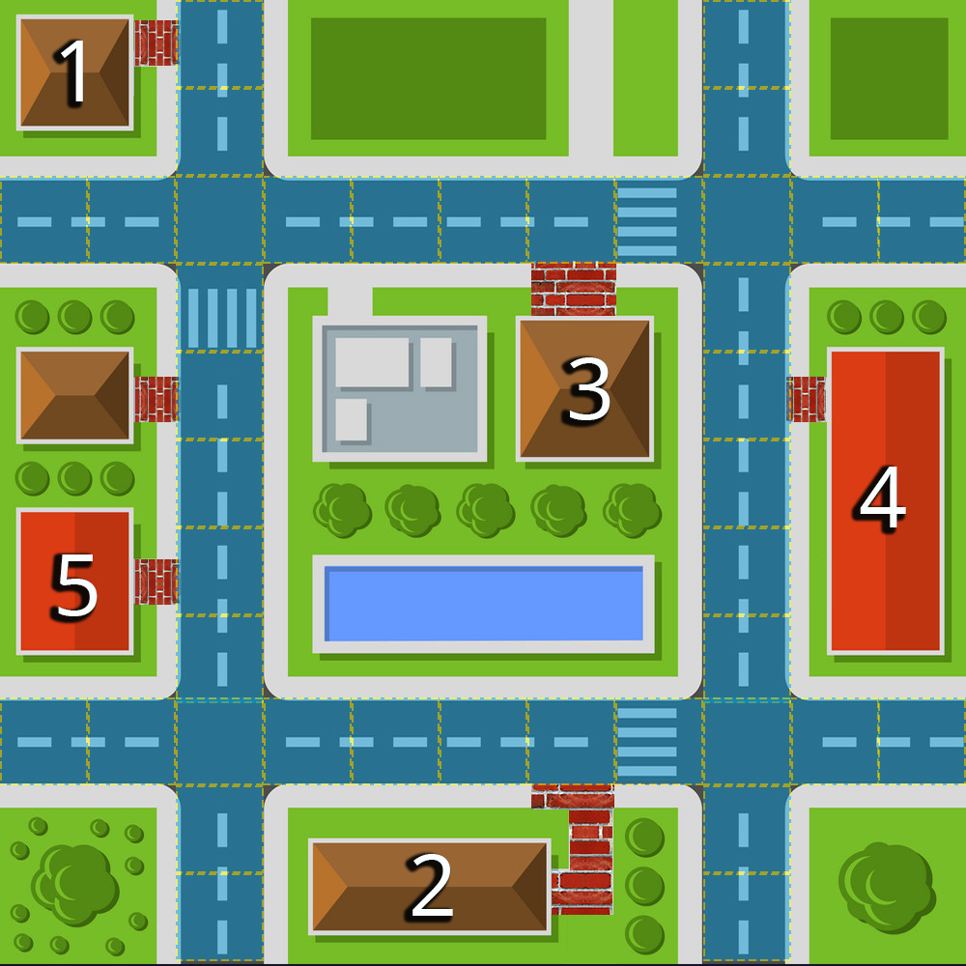
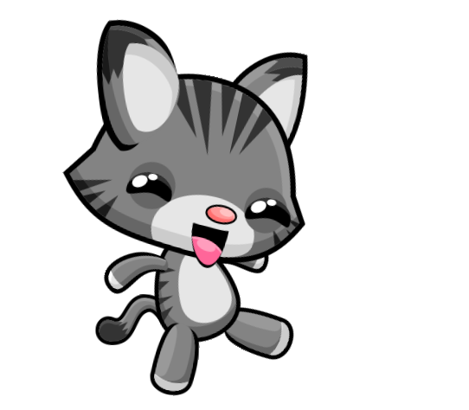
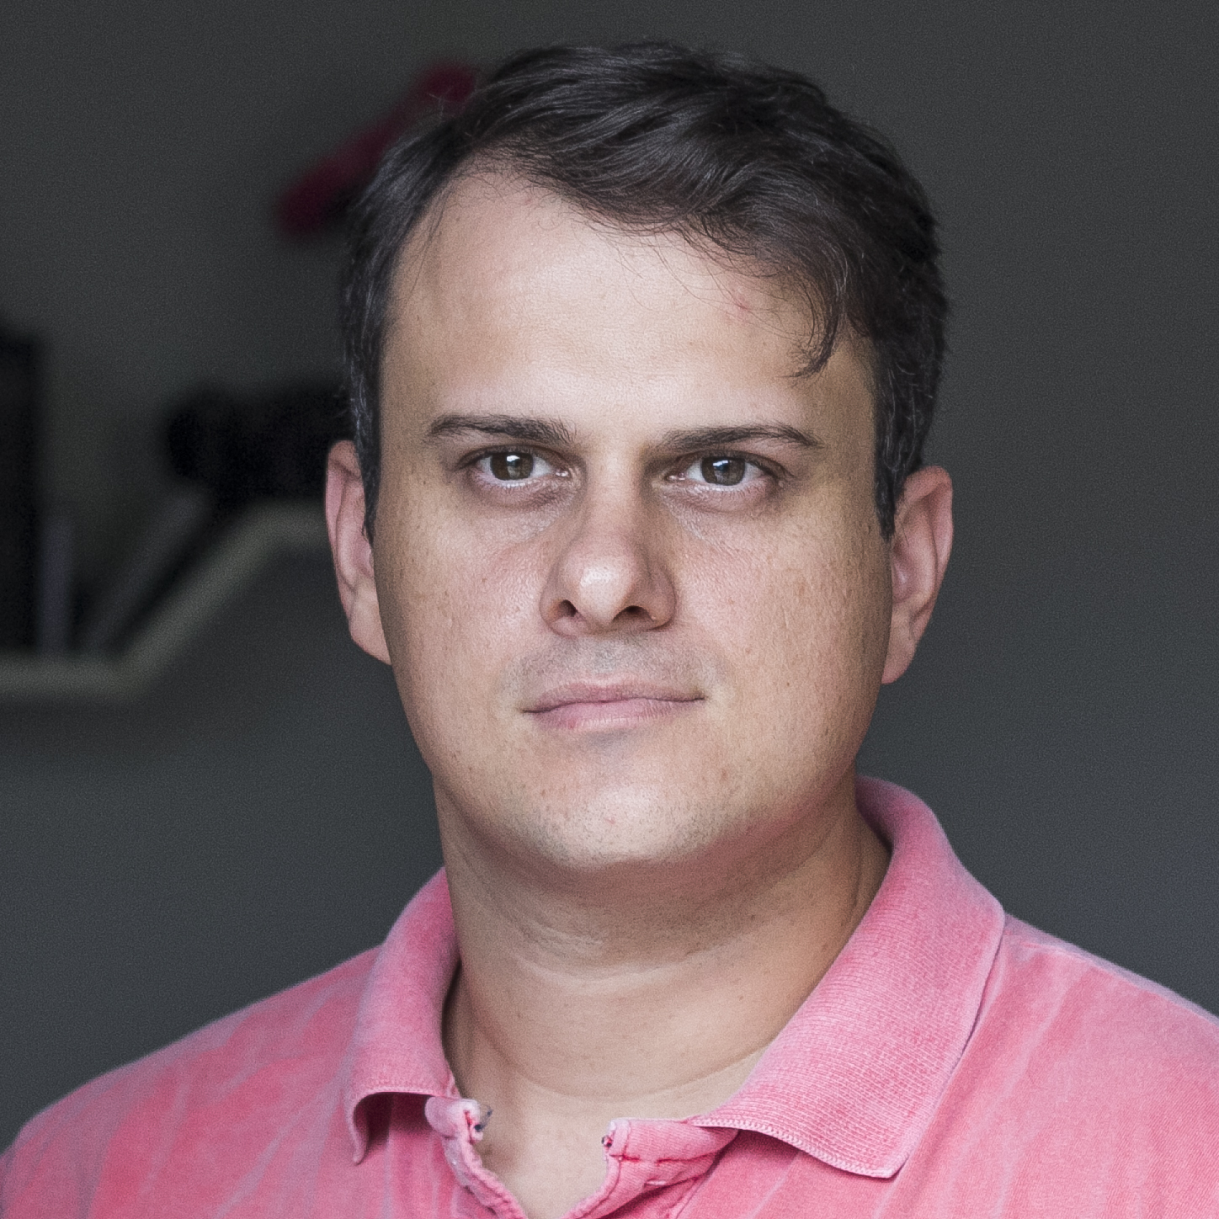

OFICINA DE INTRODUÇÃO À PROGRAMAÇÃO
Paulo Henrique Belucci
Silvio da Col

Slide 2

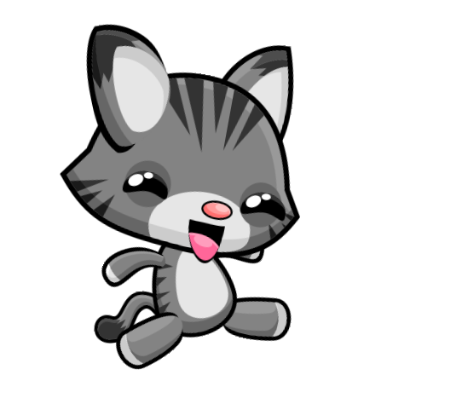
POR QUE PROGRAMAR?
O mundo todo precisará de muitos programadores para:
Fazer jogos…
Fazer Aplicativos para celular e computadores…
Ajudar a sociedade a resolver problemas… e muito mais!

Slide 3

QUEREMOS APRESENTAR UM JOGO PARA VOCÊS...

Slide 4
VAMOS COMEÇAR!!!
EXEMPLO 1...
TODO CÓDIGO COMEÇA UM
INICIO E FIM...
INICIO
SEU CÓDIGO...
FIM

Slide 5
VAMOS COMEÇAR!!!
EXEMPLO 1...
ENTRE A PALAVRA INICIO E FIM VAMOS COLOCAR NOSSO CÓDIGO...
INICIO
ANDAR(DIREITA);
FIM

Slide 6
VAMOS COMEÇAR!!!
EXEMPLO 1...
VAMOS ADICIONAR MAIS UM COMANDO...
INICIO
ANDAR(DIREITA);
PULAR(DIREITA);
FIM

Slide 7
VAMOS COMEÇAR!!!
EXEMPLO 1...
PODEMOS REPETIR QUANTAS VEZES QUISER...
INICIO
ANDAR(DIREITA);
ANDAR(DIREITA);
ANDAR(DIREITA);
ANDAR(DIREITA);
FIM

Slide 8
VAMOS COMEÇAR!!!
EXEMPLO 1...
PARA FICAR MAIS FÁCIL... PODEMOS USAR O CAMANDO REPETIR...
INICIO
REPETIR(4){
ANDAR(DIREITA);
}
FIM

Slide 9
VAMOS COMEÇAR!!!
EXEMPLO 1...
PARA FICAR MAIS FÁCIL... PODEMOS USAR O CAMANDO REPETIR...
AQUI INFORMAMOS QUANTAS VEZES VAI REPETIR
INICIO
REPETIR(4) {
ANDAR(DIREITA);
}
FIM
As chaves mostram onde o comando começa e onde termina...

Slide 10
PRONTO...AGORA QUE VOCÊ JÁ SABE OS COMANDOS BÁSICOS... VAMOS PRATICAR!!!
COMPLETE O DESAFIO 1 NO JOGO...
VAMOS LÁ!!!

